Slide 1
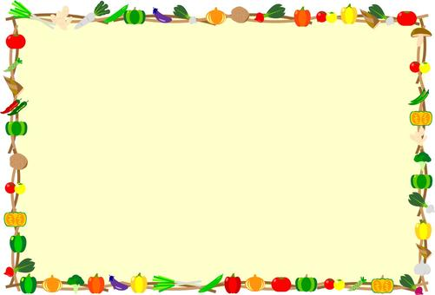
Проект
«Огород на окне»

Slide 2
Цель проекта: формирование у детей интереса к опытнической и исследовательской деятельности по выращиванию рассады овощей в комнатных условиях, воспитание у детей любви к природе, создание в группе огорода на подоконнике. Привлечь к работе проекта как можно больше детей; сделать проект сотворчеством воспитателей, детей и родителей.
Задачи проекта:
1. Обогатить знания детей о культурных растениях.
2. Познакомить детей с особенностями выращивания культурных растений (перца, лука, чеснока, салата, редиса, цветов);
3. Дать детям знания о необходимости солнечного тепла и света, влаги почвы для роста растений.
4. Продолжать формировать умение детей ухаживать за растениями (полив, взрыхление, прополка сорняков), воспитывать уважение к труду.
5. Развивать умение наблюдать, выделять предмет из окружающего пространства по определённым признакам. Обогащать опыт исследовательских действий, удовлетворять детскую пытливость
Тип проекта: познавательный, творческий, краткосрочный (2 месяца)

Slide 3
Участники: дети подготовительной группы, родители, воспитатель.
Ожидаемые результаты проекта:
1. Дети познакомятся с культурными и дикорастущими растениями.
2. С помощью опытнической работы дети получат необходимые условия для роста растений.
3. С помощью исследовательской работы дети должны будут выявить многообразие и разнообразие посевного материала.
4. У детей будет формироваться бережное отношение к растительному миру.
5. Формирование у детей уважительного отношения к труду.
6. Создание в группе огорода на подоконнике.
7. Создание дневника наблюдений для фиксации наблюдений за растениями в огороде на подоконнике.
8. Активное участие родителей в реализации проекта.

Slide 4
Этапы реализации проекта:
1 этап: подготовительный
Беседа с родителями на тему «Огород на подоконнике» Обсудить цели и задачи проекта. Сформировать интерес у родителей по созданию условий для реализации проекта. (воспитатели)
Подбор наглядно - дидактических пособий, демонстрационного материала, природного материала, художественной и научной литературы, приобретение семян, рассады и необходимого оборудования. Создать условия для реализации проекта «Огород на подоконнике». (воспитатели, родители)
2 этап: основной
Чтение книг, рассматривание иллюстраций о растениях. Вызвать интерес к растениям, желание заботиться о них, углублять и расширять знания о видах растений. (воспитатели)
Беседа «Дикорастущие и культурные растения»
«В мире растений», «Все начинается с семечка», «Посев семян», «Первые всходы». Ввести и обосновать классификацию растений как дикорастущих и культурных (по взаимоотношениям с человеком, познакомить с интересными представителями мира растений. (воспитатели)
Практическая деятельность: посадка лука, пшеницы. Вызвать интерес к выращиванию огородной культуры. (воспитатели)
Наблюдение за ростом растений. Учить детей замечать изменения, которые происходят у прорастающих семян. (воспитатели)
Труд в уголке природы. Продолжать учить детей правильно строить суждения и делать выводы о создании благоприятных условий (воды, света, тепла). (воспитатели)
Рассматривание овощных и цветочных семян через лупу Дать понятие о том, что форма и количество семян у разных растений разное. С помощью лупы определить, что помогает перезимовать семенам. (воспитатели)
Практическая деятельность: выращивание рассады. Продолжать формировать навыки посадки и ухода за растениями. (воспитатели)
Наблюдения: за тем, как растут наши растения Продолжать учить детей замечать изменения в росте и развитии растений. (воспитатели)

Slide 5
Этапы реализации проекта:
3 этап: заключительный
1 Обработка и оформление материалов проекта в виде фотографий. (воспитатели)
2 Анализ результативности. (воспитатели)

Slide 6
Ожидаемый результат: По реализации проекта «Огород на окне» были получены следующие результаты:
1. Дети познакомились с культурными растениями и появился интерес к опытнической и исследовательской деятельности
2. Дети увидели многообразие посевного материала
3. После создания в группе огорода на окне дети стали бережнее относиться к окружающему миру и к труду.
4. Наблюдение за растениями были записаны и зарисованы в дневнике наблюдений
5. Родители приняли активное участие в проекте «Огород на окне».

